Slide 1

Tesla: Ejemplo de simulación discreta
Clase 13
Investigación Operativa UTN FRBA 2020
Curso: I4051
Elaborado por: Rodrigo Maranzana
Docente: Martín Palazzo

Slide 2


Slide 3
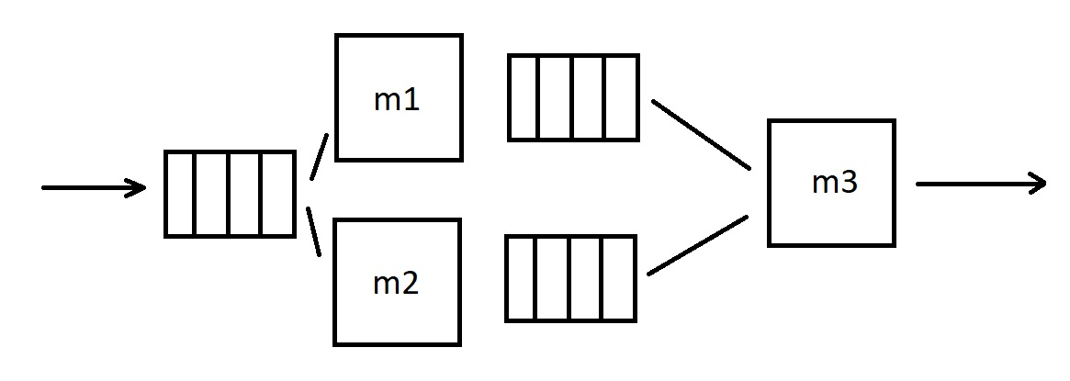
Caso: línea de terminado
M1 y M2: bancos de prueba de performance.
M3: control final de experiencia de usuario.

Slide 4
Datos iniciales de simulación
Codificar productos para futuros indicadores de tiempos.
Tiempo de simulación: 4 horas.
Objetivo:
medir la cantidad de productos por hora.
cantidad fabricada al final.
cantidad máxima en filas.
cantidad en filas por hora.

Slide 5
Modelización: agentes
Filas de espera:
Atributo variable: cantidad en fila.
Atributo fijo: distribución y parámetros, política FIFO, entrega de la fila menor.
Máquinas:
Atributo variable: libre/ocupada
Atributo fijo: distribución y parámetros.
Vehículos:
Atributo variable: En máquina “X” / En fila de espera “X”
Atributo fijo: distribución de llegadas, productos iguales codificados.

Slide 6
Modelización: eventos
Llegada de vehículo
Salida de vehículo de máquina 1
Salida de vehículo de máquina 2
Salida de vehículo de máquina 3

Slide 7
Composición evento:
Tiempo (prioridad)
Adicionales:
Tipo de evento
Nº de producto asociado al evento

Slide 8
Funcionamiento básico del simulador
¿Tipo de evento?
Llegada
NUEVO EVENTO
(Actualización tiempo global)
Salida M1
Salida M2
Salida M3
Genera evento a tiempo global + sampleo

Slide 9
Sampleo de tiempos:
Llegada:
t_entre_llegadas = Exponencial(tasa de llegadas)
t_de_llegada = t_global + t_entre_llegadas
Producción en cualquier máquina (todas distr. normal):
t_proceso = Normal(media, desvío)
t_de_salida = t_global + t_proceso

Slide 10
Evento: Llegada de un vehículo
Si tipo EVENTO es ´´llegada´´:
revisar qué fila 1 o 2 (salida de m1 y m2) tiene menos vehículos
si fila 1 tiene menos:
si m1 está libre:
cambiar estado m1 a ocupada.
samplear t_salida de m1 (distribución normal)
crear EVENTO(t: t_salida_m1, tipo: salida m1, Nº producto)
si m2 está libre:
cambiar estado m2 a ocupado
samplear t_salida de m2 (distribución normal)
crear EVENTO(t: t_salida_m2, tipo: salida m2, Nº producto)
si m1 y m2 ocupadas:
almacenar vehículo en fila 0
si fila 2 tiene igual o menos:
repetir líneas anteriores invertidas (verificar primero m2 y luego m1)

Slide 11
Evento: Salida de m1 (igual a evento salida m2)
Si tipo EVENTO es ´´salida de m1´´:
si m3 está libre:
cambiar estado m3 a ocupada
samplear t_salida de m3 (distribución normal)
crear EVENTO(t: t_salida_m3, tipo: salida m3, Nº producto)
si m3 ocupada:
almacenar vehículo en fila 1.
si hay vehículos esperando en fila 0:
obtener vehículo de fila 0
samplear t_salida de m1 (distribución normal)
crear EVENTO(t: t_salida_m1, tipo: salida m1, Nº producto)
si fila 0 está vacía:
cambiar estado m1 a libre

Slide 12
Evento: Salida de m3
Si tipo EVENTO es ´´salida de m3´´:
revisar qué fila 1 o 2 (salida de m1 y m2) tiene más vehículos
si fila 1 tiene más:
obtener vehículo de fila 1
samplear t_salida de m3 (distribución normal)
crear EVENTO(t: t_salida_m3, tipo: salida m3, Nº producto)
si fila 2 tiene más:
obtener vehículo de fila 2
samplear t_salida de m3 (distribución normal)
crear EVENTO(t: t_salida_m3, tipo: salida m3, Nº producto)
si fila 1 y 2 no tienen vehículos:
cambiar estado de m3 a libre.

Slide 13
Resultados en jupyter notebook

Slide 14
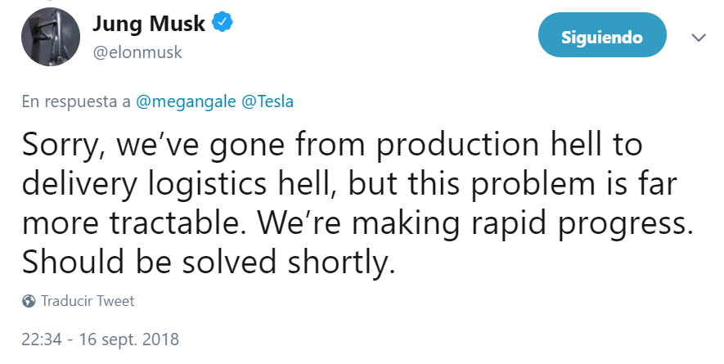
Lo siento, pasamos del infierno de producción al infierno de la logística; pero este problema es más manejable. Estamos teniendo un rápido progreso.
Debería estar resuelto cuanto antes.

